Slide 1

2021학년도 취업연계중점대학유형 오리엔테이션
장학지원팀

Slide 2
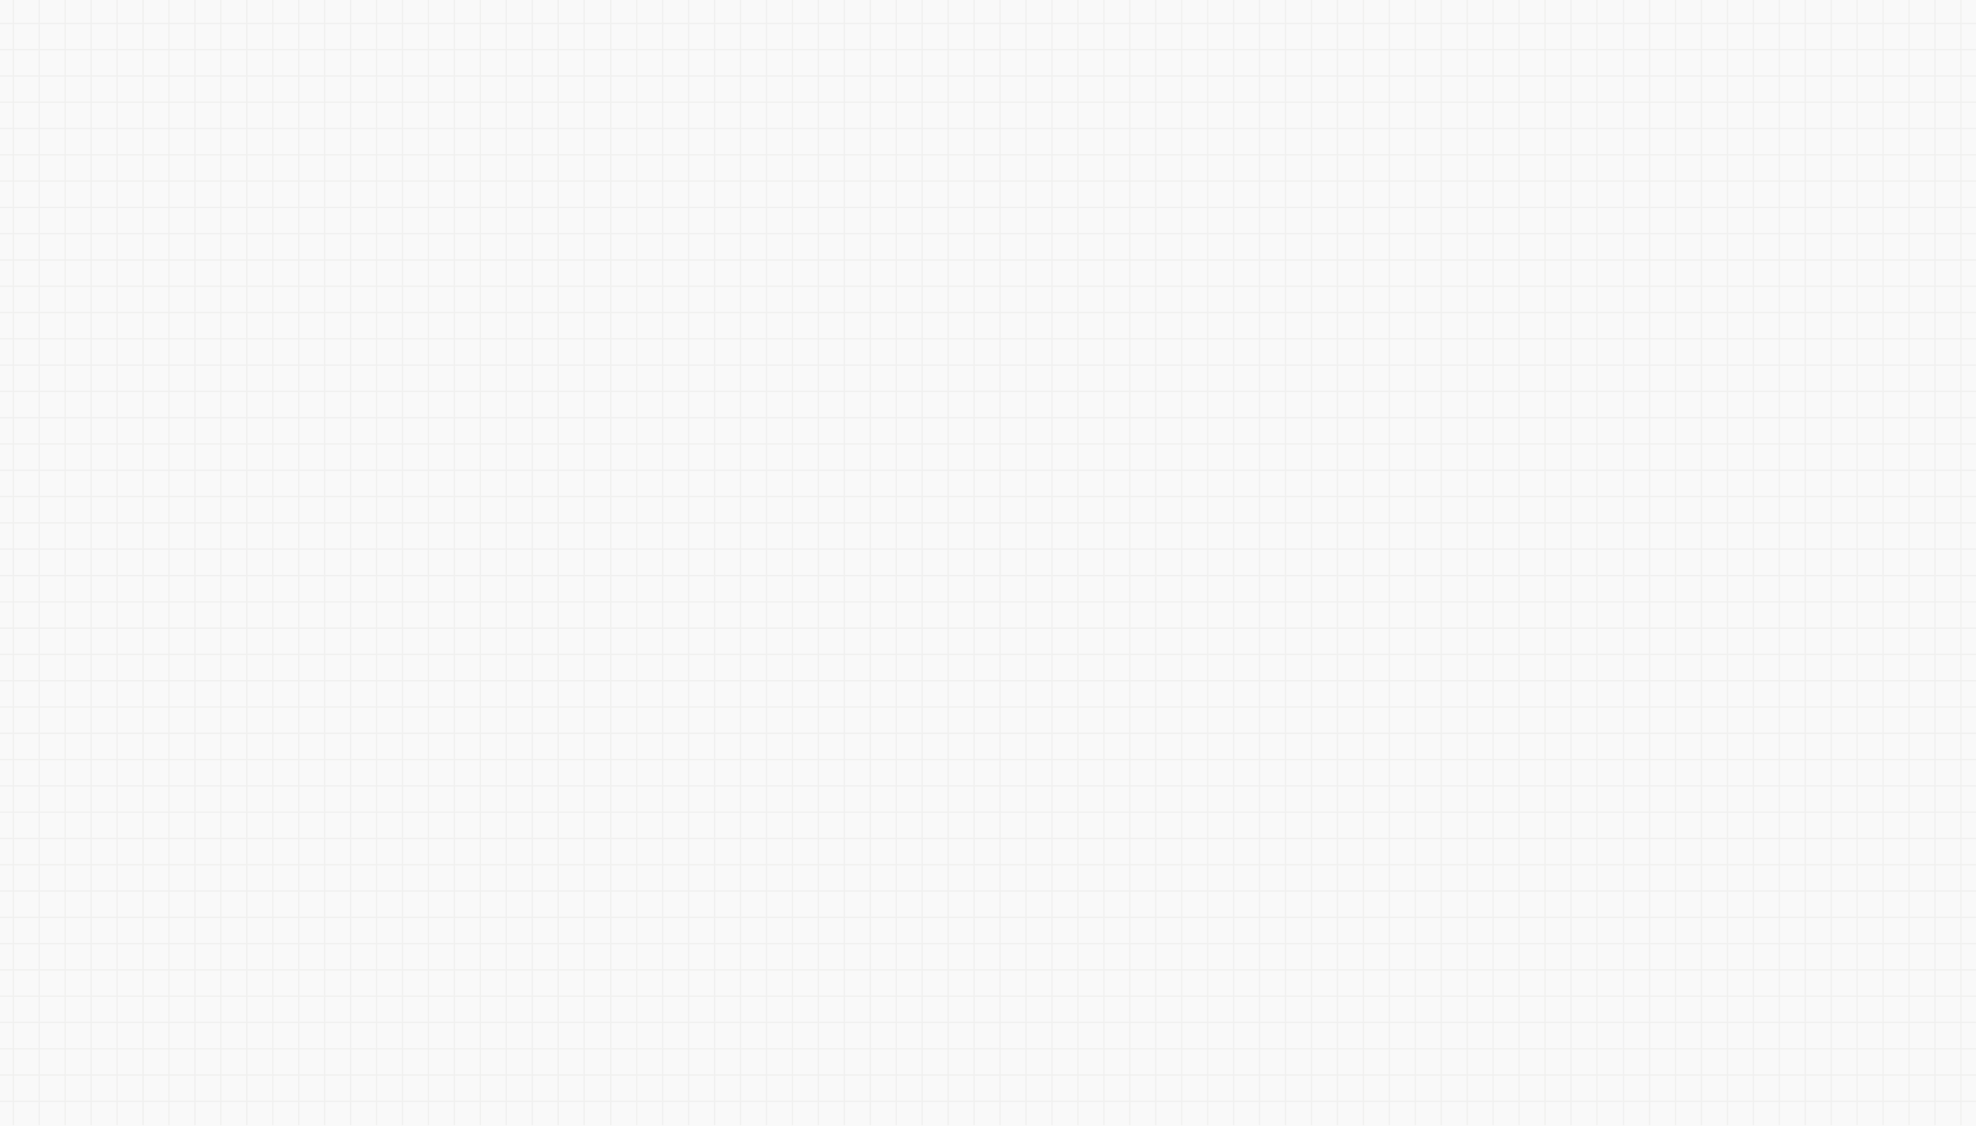

1. 국가근로장학금이란?
가이드북 P. 6
근로시간
일, 주, 학기당 최대근로가능시간 내에서 근로 가능(※ 대학별 운영에 따라 최대 근로시간은 상이할수 있음)
1일 최대
주당 최대(방학중)
근로기간 : 2021.12.20(월) ~ 2022.02.18(금)
※ 현장실습유형은 22.01.20(목) ~
8시간
40시간
※ ’주’의 기준은 매주 월요일~일요일(7일)
근로장학금
온라인으로 등록된 출근부 시간에 근거하여 국가근로장학금을 산정함
※ 온라인 출근부 미입력 시, 장학금 지급이 불가능함으로 근로활동 전후로 출근부를 반드시 입력해야 함
근로장학금 지급액: “시급 단가 × 인정 근로시간*”
30분 단위가 기준이며, 월별 총 근로시간에 따라 인정 근로시간이 달라질 수 있음
※ 월총 근로시간이 40시간 45분일 경우, 40시간 30분만큼의 장학금을 지급함(15분 절사)
교내근로
교외근로
9,000원
11,150원
2
5

Slide 3
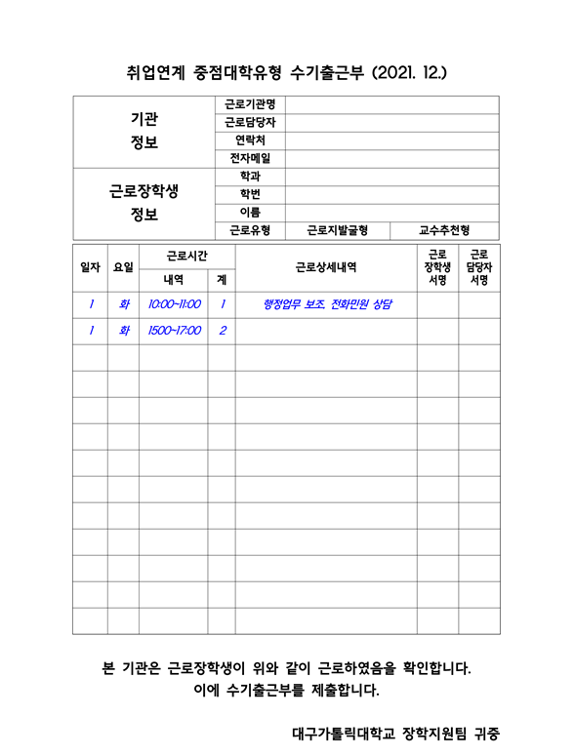
2. 수기출근부 작성
가. 12.20 ~ 신청 및 배정일까지 수기출근부 작성
※ 21-2학기 국가근로 일반근로 미신청자만 해당됨
※ 2학기 국가근로 신청자는 한국장학재단 어플 출근부 작성
※ 국가근로 취업연계유형은 12월 31일부터 신청가능
※ 현장실습유형은 1월 20일 부터 국가근로이므로 해당사항 없음
나. 국가근로 취업연계유형 신청 후 장학지원팀(2954) 연락
다. 배정 이후 근로지 담당자님께 출근부 작성 요청
(기존에 작성된 수기출근부를 증빙자료로 첨부)

Slide 4
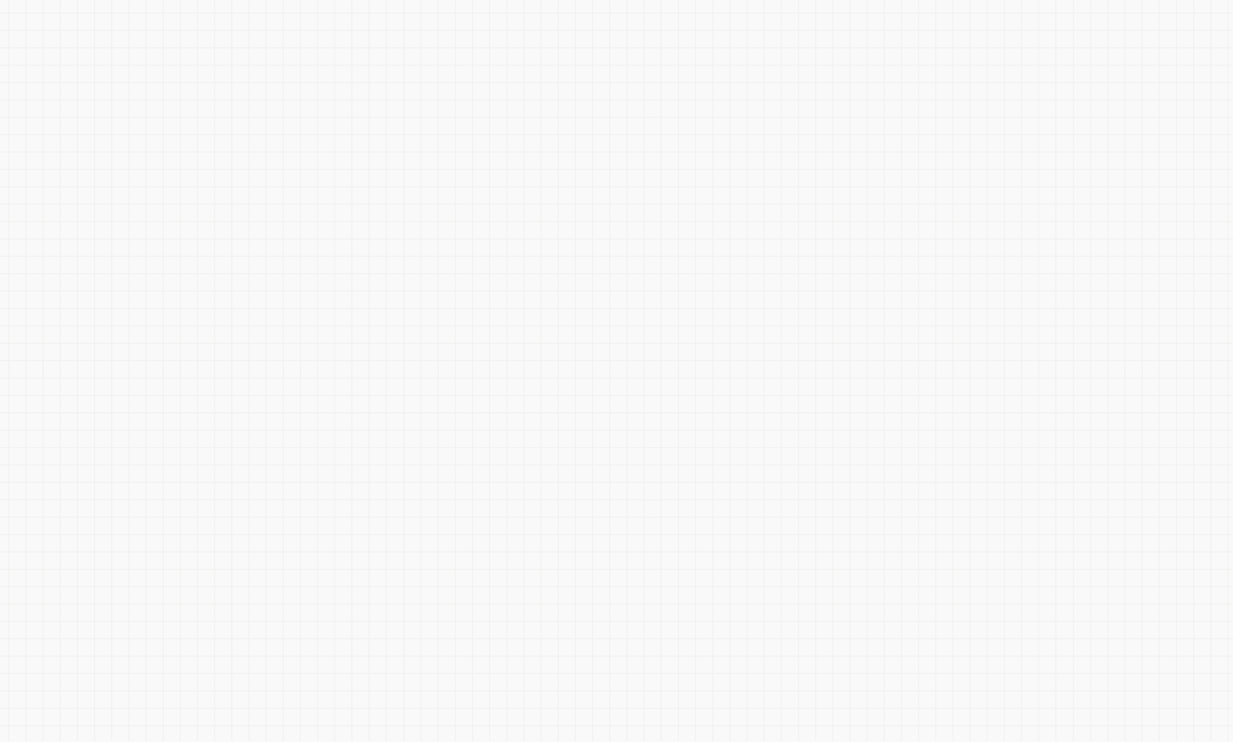




국가근로장학금은 이렇게 운영됩니다!
3. 국가근로장학금 절차
가이드북
p. 73 ~ 103
근로학생 배정(장학지원팀) 이후 필수절차 이행가능
교수추천형/근로지발굴형 12월20일 이후, 현장실습 22년 1월 13일 이후가능
학생
국가근로장학금(취업연계유형) 신청
서약서/사이버OT
학업시간표 등록
1,2차 통합신청기간에 장학금 신청
봉사유형, 취업연계유형은 별도신청 가능
서약서 확인 시, 공동인증서 필요
서약서 확인 후, 사이버OT이수
※ 장애대학생봉사유형은 전문교육 이수
소속대학학사시간표와동일하게입력
※ 계절학기, 실습시간표 포함
방학 중 근로 시, 수업(실습)이 없는
경우, 시간표 입력 불필요
업무스케줄 작성
안전교육 진행
근로진행
교육이수보고서 제출
근로 전 기관과 협의된 시간으로 업무스케줄을 작성
※ 업무스케줄은 상시 수정 가능
근로지 담당자는 안전교육, 부정 근로 예방교육 등 주의사항 교육
근로 전후 즉시 입력
안전교육 내용을 보고서 작성 후 근로지 담당자 서명을 받아 홈페이지에서 제출
출근부 대학제출 요청
(1월 3일, 2월 1일, 2월 18일 근로종료 즉시 대학제출 요청)
※ 현장실습유형은 1월3일 제외

Slide 5
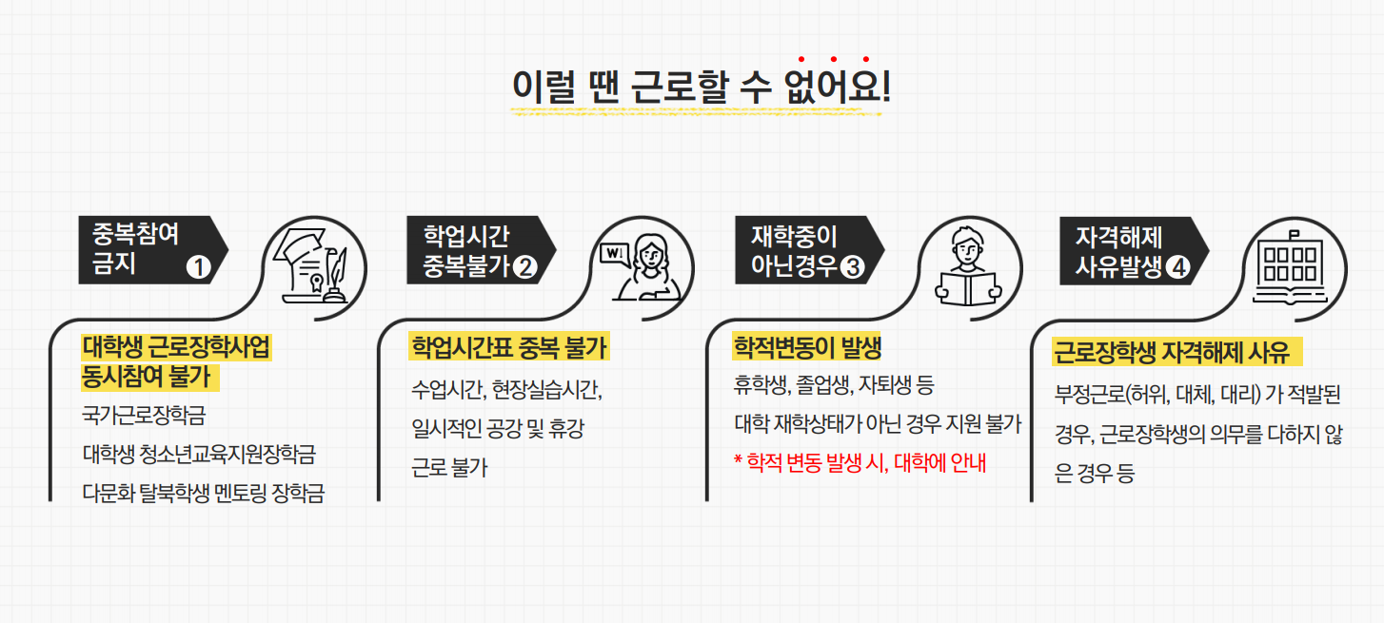
4. 국가근로장학생 유의사항
가이드북
p. 18 ~ 20

Slide 6
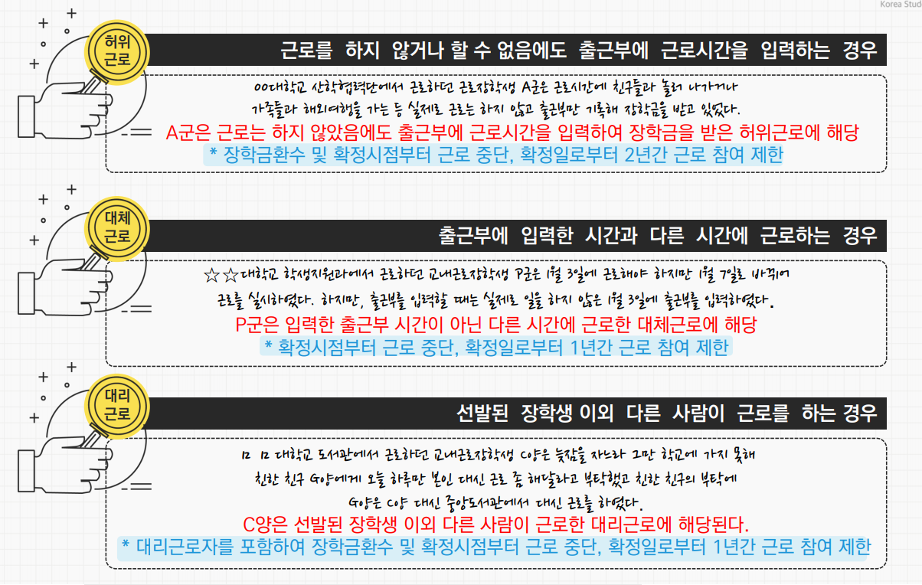
4-1. 부정근로 예방 안내
가이드북
p. 23 ~ 25

Slide 7
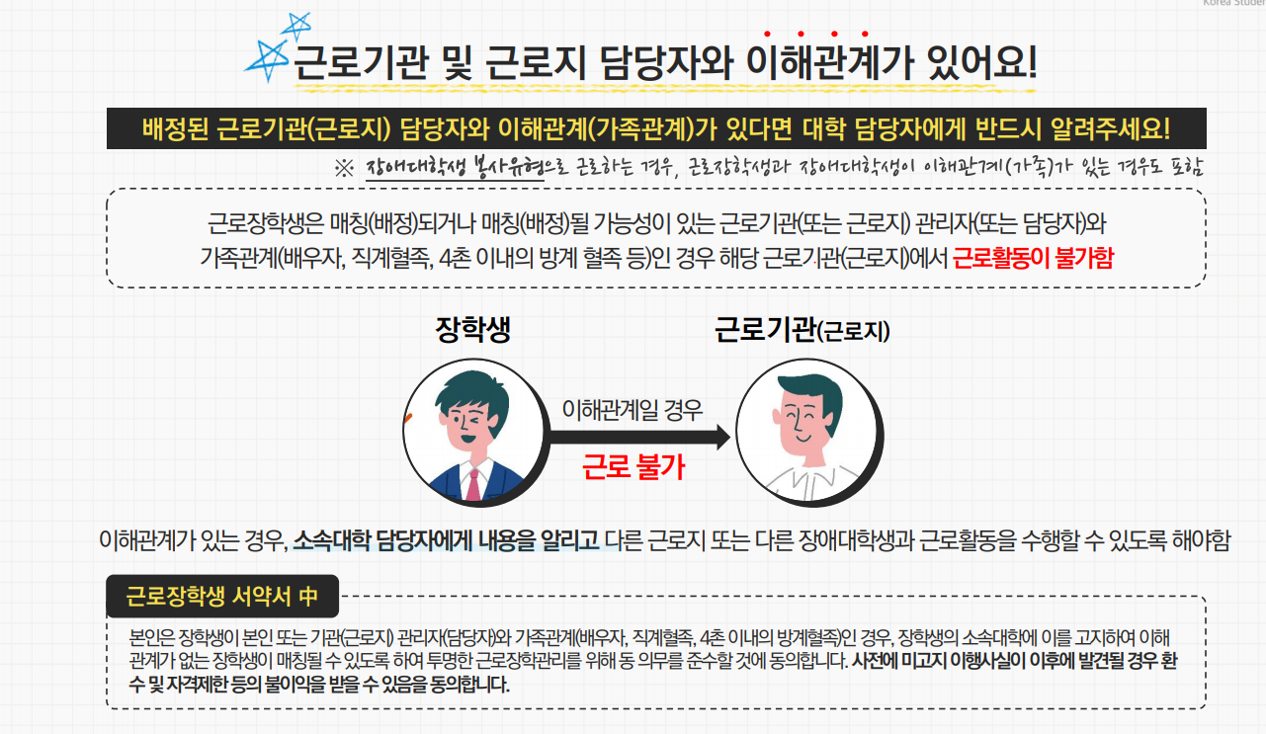
4. 국가근로장학생 유의사항

Slide 8
6. 출근부 Q&A
Q. 학생이 모르고 OO분 늦게 출근 찍었어요.
출근은 정시에 했으나 늦게 찍은 경우,
출근부 어플을 통해 수정요청을 하고 근로지 담당자님에게 수정사항 말씀드리면 됩니다.
(1시간 이상 늦게 찍은 경우는 정정사유서 제출)
Q. 정정사유서 제출해야되나요? (학생 과실 O = 제출,패널티있음 / X = 제출, 패널티없음)
1) 출근을 찍지 않은 경우
학생이 출근을 찍지 않고 근로를 진행하였을 경우 정정사유서 제출하시면 됩니다.
(출근부 정정사유서는 익월 초 대학제출 이후에 기입이 가능하여 그 때 수정합니다.)
2) 출근을 늦게 찍은 경우
학생이 늦게 출근을 찍었으나 실제로 그 시간에 근무한게 맞다면,
근로지 담당자 선생님께서 기관인정시간으로 수정해주시면 됩니다.
3) 출근은 찍었으나 퇴근은 찍지 않은 경우
학생이 출근을 찍고, 퇴근을 실수로 기입하지 않은 경우에도 정정사유서 제출하시면 됩니다
출근부에서는 해당 학생의 근로시간이 0시간이라고 나옴.
Q. 정정사유서는 어디로 제출해야 하나요?
교내 근로의 경우 장학지원팀 방문(A3 종합민원실 201호)하여 제출하여야 합니다.(직접 서류철 진행)
교외 근로의 경우 방문 제출 또는 이메일 제출(seunghan93@cu.ac.kr)
이메일 전송 후 수신인 반드시 확인하시기 바랍니다.
위치기반 동의시 최대 5장, 미동의시 2장까지 제출가능하며, 2장이상 제출 시 다음근로 선발 5점 감점에 해당합니다.
Q. 정정사유서를 제출했는데 아직 출근부 앱에 반영이 안되어있어요!
수정권한이 대학제출 이후에 장학지원팀에 생기므로, 익월 초에 기입합니다.
ex) 7월 8일 미입력분 9일 제출 -> 8월 초 수정하여 8월 20일날 장학금 지급.
Q. 휴학이나 졸업을 앞두고 있는데 언제까지 근무 가능한가요?
휴학 또는 졸업 전날까지만 근로 인정합니다.
ex) 2월 18일 졸업, 2월 17일 까지의 근로만 인정. 이후 근로는 장학금 미지급.

